Slide 1
Кумыкский национальный женский наряд
Подготовили
Нухбекова Тату Абдулазизовна
Заирбекова Аида Башировна.

Slide 2
Немного об одежде
Женская одежда кумычек была более разнообразна. Нательная одежда: ич гёлек и бюрюшме гёлек – длинные рубахи; поясная одежда – шаровары или широкие штаны. Верхнее платье нескольких видов: распашное платье, арсар, нераспашное платье, полша, нарядное платье типа арсара, къабалай.

Slide 3
Кумычки покрывали голову легкими кружевными, часто вязаными крючком ажурными платками – «тастар» или шелковыми платками – «гульменди». К середине XIX века кумычки, особенно молодые, отказались от чутху и стали покрывать голову только платками, откидывая назад его концы.Обувь шилась в прежние времена из дубленой кожи на мягкой подошве и обшивалась красивым узором. Кумычки, в отличие от других народов, имели еще специальные деревянные платформы, которые надевались на обувь в сырую погоду, чтобы не запачкать подол платья и обувь.

Slide 4
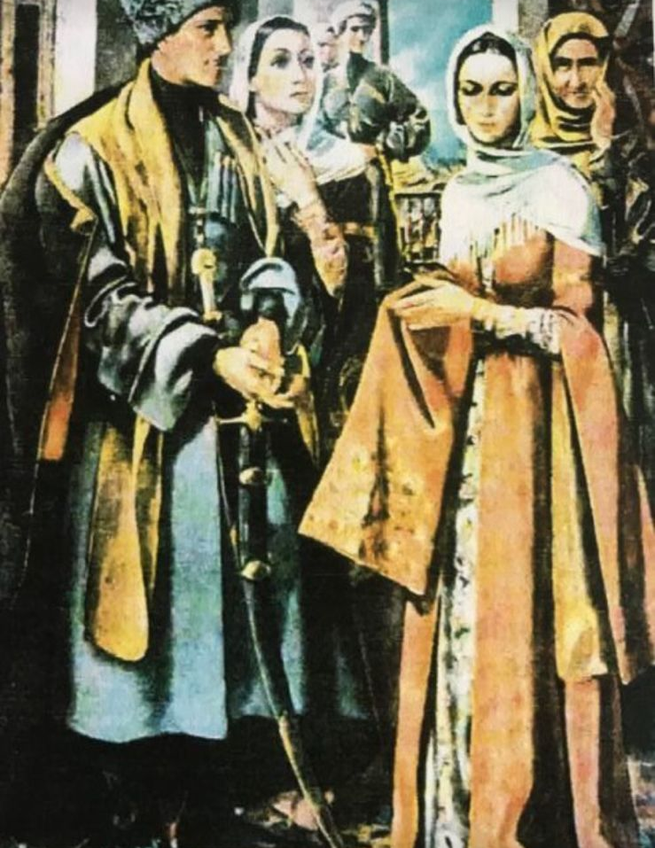
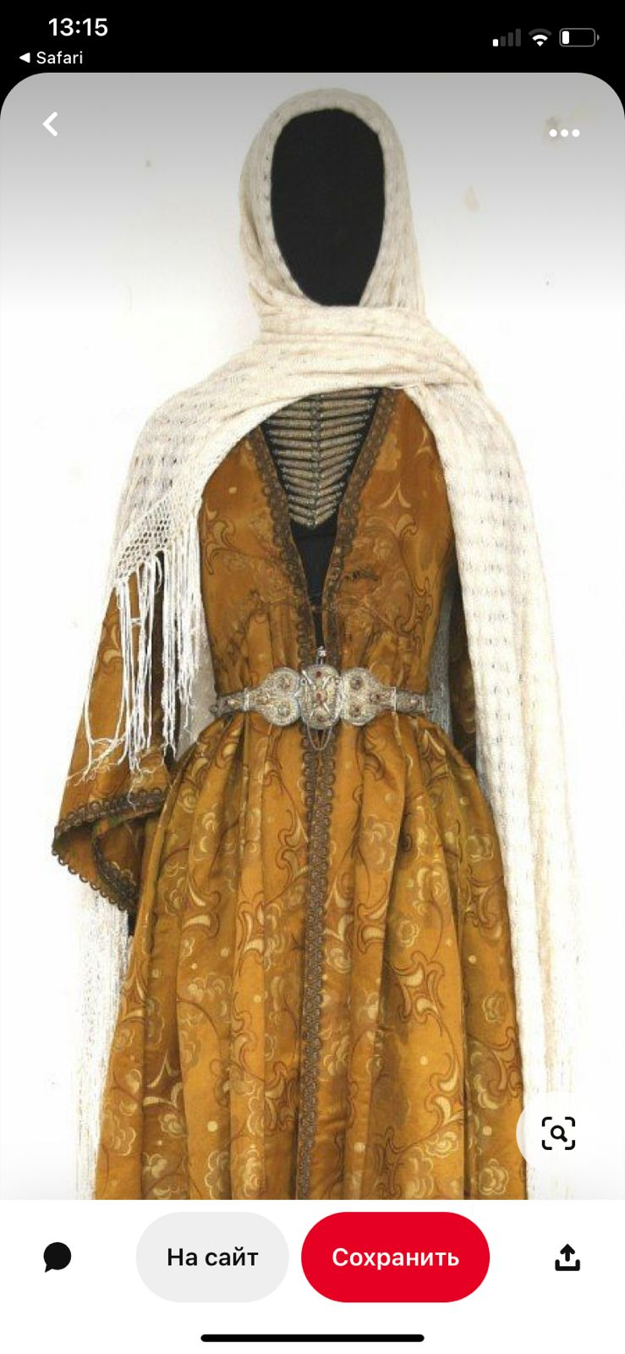

Slide 6
Одно из главных отличий женского традиционного кумыкского костюма от костюмов жителей горных районов заключается в том, что он всегда был длинным – до пола. Некоторые кумыкские модницы даже имели нарядные костюмы со шлейфом.

Slide 7
Повседневный костюм кумычек – это платье-рубаха, отрезное по линии талии, присборенное книзу или уложенное складками. Называлось это платье «бузмагейлек». В нем обычно ходили дома, а когда нужно было выйти в свет, поверх этого платья обязательно надевали «полушу» и «къабалай». Верхняя часть платья шилась на подкладке с целью красивой посадки и долговечности, т. к. одежда была дорогой (на изготовление платья-рубахи шло 6-10 м ткани), и платье чаще всего передавалось по наследству (от свекрови к снохе). Повседневное платье шилось без воротника с круглым вырезом и застегивалось встык на застежки, которые назывались «къаржума». Их делали ювелиры из серебра с позолотой филигранью или эмалью. Очень популярны были застежки в форме кинжальчиков, которые были также в ходу у ногайцев и кабардинцев. Рукава были длинными, зауженными книзу, а рукава нарядных платьев могли быть настолько длинными, что доходили до подола. Во время танца такой рукав полностью закрывал лицо от постороннего взгляда. Рукава отделывались тесьмой, вышивкой и т. д.

Slide 8
К XIX веку выработался другой вид кроя кумыкского костюма – прямой сверху донизу, а сбоку и сзади – отрезной, это позволяло создать более элегантный силуэт, подчеркивающий женскую фигуру. Еще один вид кроя – распашной сверху донизу. Такой крой одежды появился в Европе

Slide 9
А затем на Кавказе в эпоху Возрождения. Приталенное платье-рубаха было распространено у кумыков вплоть до начала XX века, а примерно в 30-е годы в Дагестане, в том числе у кумычек, получили распространение рубахи и платья-рубахи на кокетке. В первом случае они шьются более короткие и узкие, а во втором – шире и длиннее. Такие платья получили популярность среди женщин среднего и пожилого возраста.

Slide 10
Кумычки, как и все дагестанки, носили украшения – серьги, кольца, пояса и т. д. В основном украшения были позолоченными. К костюму часто носили изящные сумочки, сшитые из бархата или другой дорогой ткани и украшенные красивой вышивкой.

Slide 11
Молодые женщины носили платья из ярких разноцветных тканей, для более старших характерны были однотонные темные расцветки. Рубаха и платье отличались по цвету: нарядные рубахи шили из тафты желтого, красного или зеленого цветов, а платья - из набивного плотного шелка, а также плюша фиолетового, бордового и зеленого цветов. Борта, низ платья, край рукава обшивали галуном и узкой бахромой. Подобные платья перестали бытовать в 30-х годах XX века. Нарядное нераспашное платье кумычки, напоминающее по крою къяптал, называлось "къабалай" (другие народы Дагестана заимствовали его у кумыков). Спереди къабалай имел вставку "алдылыкъ", имитирующую нижнее платье. Къабалай имел двойные рукава: нижние - узкие с разрезом у запястья, верхние - широкие, откидные.

Slide 12
ЭТО ИНТЕРЕСНО.
Свадебную одежду невесты-кумычки целиком обеспечивал жених. В числе обязательных подарков жениха на свадьбу невесте должны были быть шкурки на шубу. Современные женихи, следуя древним традициям, по-прежнему преподносят своим избранницам дорогие шубы в качестве свадебного подарка.
Непременным приложением к свадебному платью невесты были украшения: пояс, кольца, коралловые ожерелья. До рождения первого ребенка женщина одевалась значительно богаче других членов семьи.
У кумыков траурным цветом платка считался белый. Его носили с черным платьем. Смысловой перевод траурного одеяния - кирлер - означал невнимание к внешнему виду, так как белый платок принято было носить около двух месяцев, не стирая; буквальный перевод слова "кирлер" - несвежий, испачканный. Черный платок женщины надевали лишь в случае смерти единственного брата или сына. У мужчин не было специальной траурной одежды. В знак траура в течение 40 дней они не брились.

Slide 14
Праздничный наряд кумычки, одеваемый на свадьбы, собрания, праздники

Slide 16
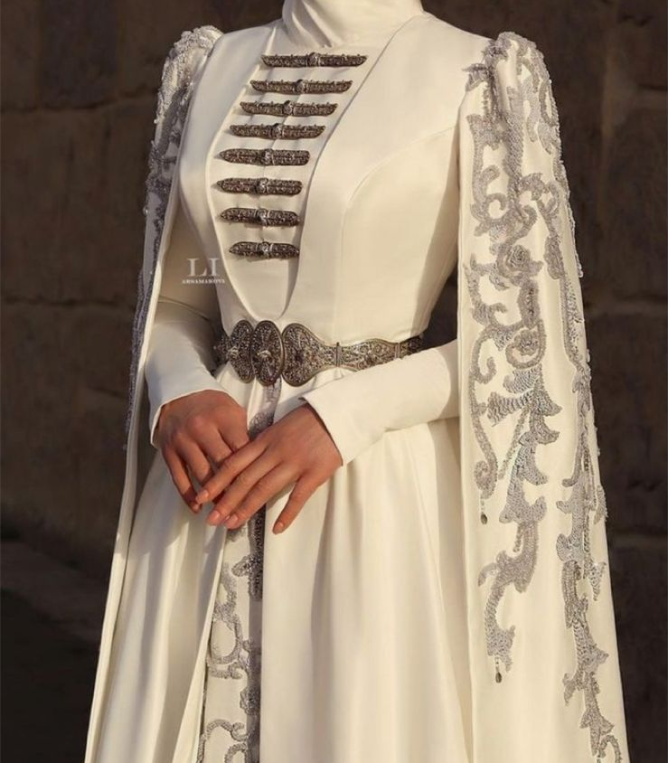
Свадебное платье кумычки.
Длинное платье снизу из шелка или тонкой дорогой ткани.
Сверху парчовая накидка. На груди и поясе серебряные украшения. На голове белый тастар

Slide 18
